Slide 1

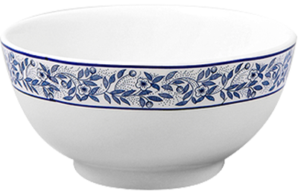
MĨ THUẬT 1
CHỦ ĐỀ: ĐỒ CHƠI – ĐỒ DÙNG HỌC TẬP
BÀI: CHIẾC BÁT XINH XẮN (Tiết 1)

Slide 2
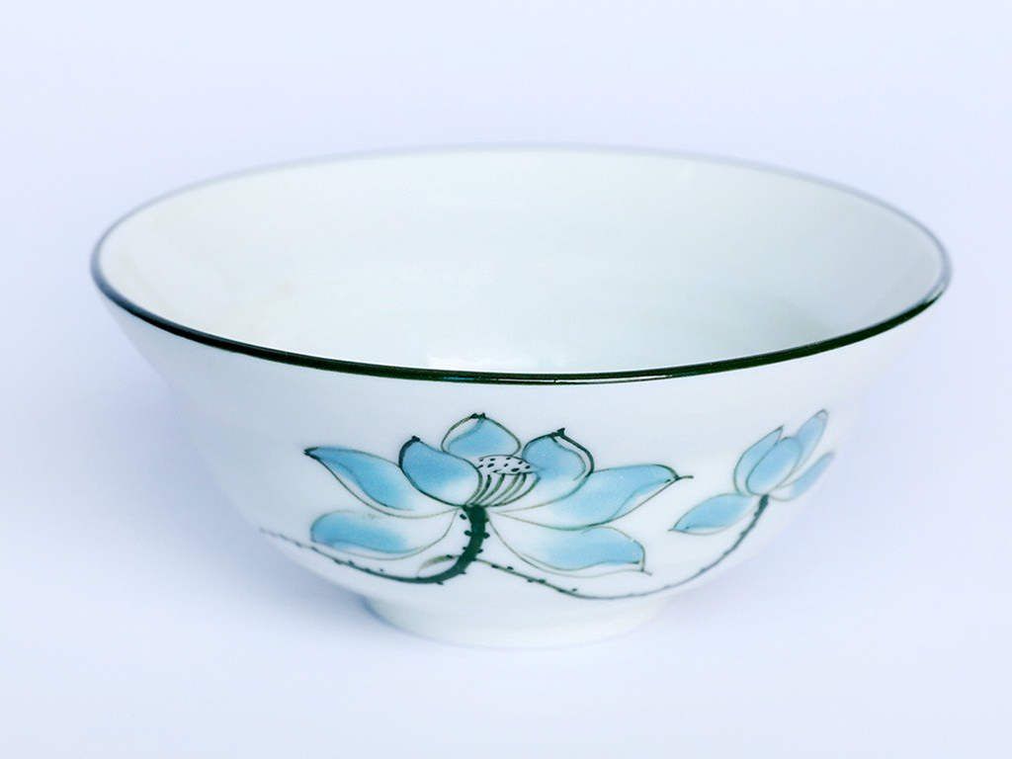

ĐỐ VUI
Miệng tròn lòng trắng phau phau.
Đựng cơm, đựng thịt, đựng rau hàng ngày.
(Là cái gì?)

Slide 3
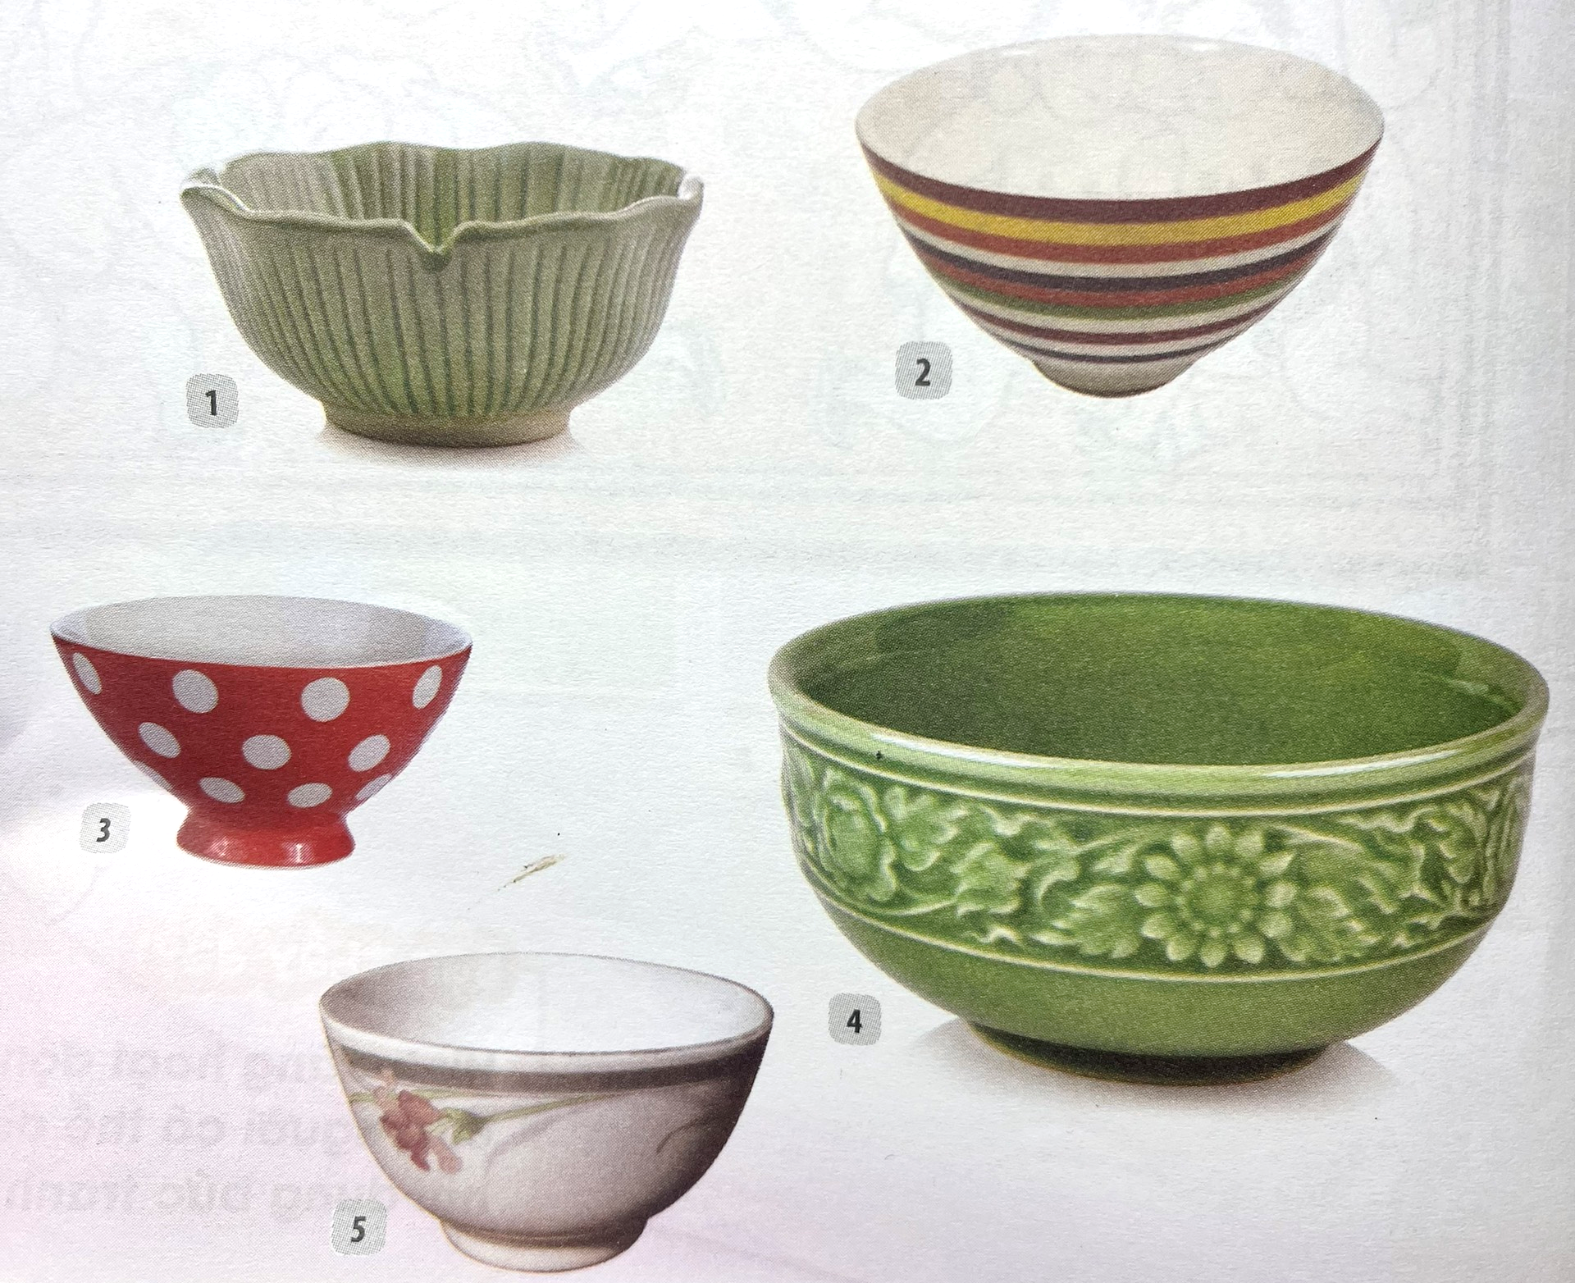
Hoạt động 1: Khám phá
1. Bát dùng để làm gì?
2. Bát có những bộ phận nào?
3. Bát được trang trí họa tiết gì?

Slide 4
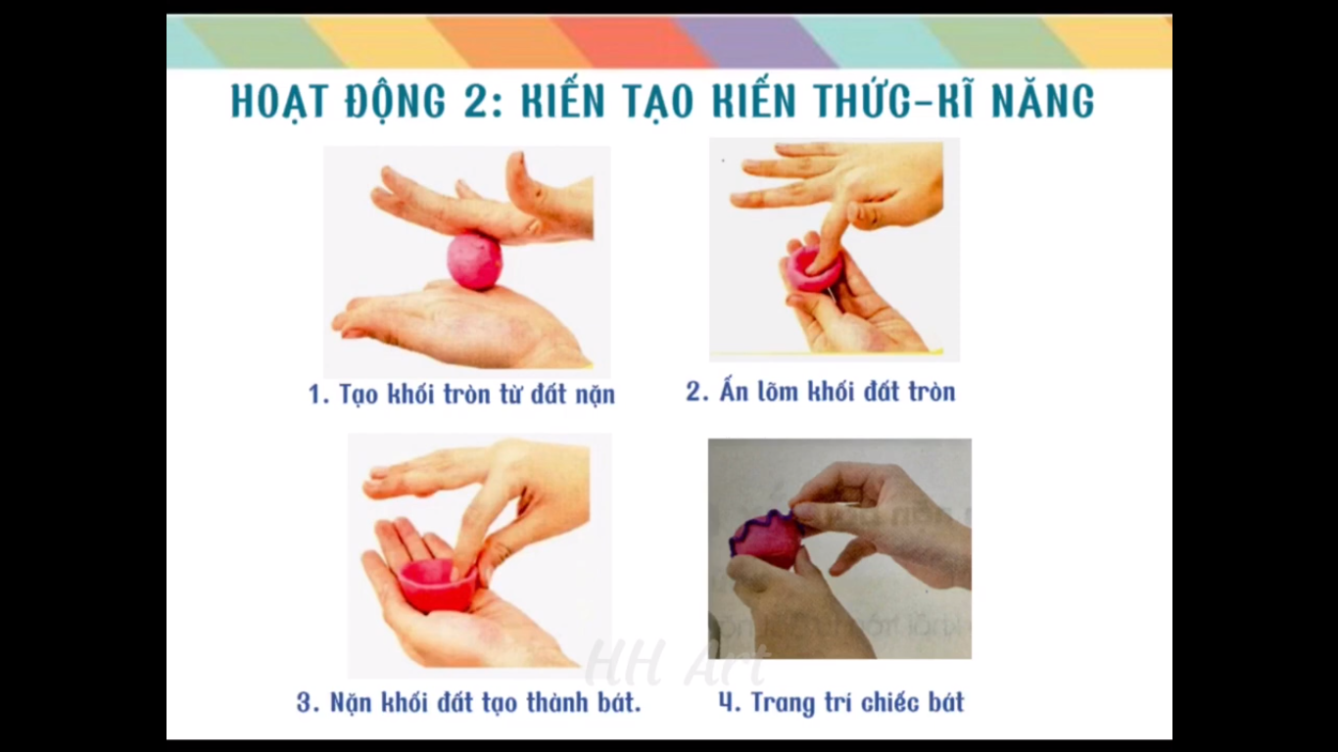
Hoạt động 2: Kiến tạo kiến thức kĩ năng
3. Nắn khối đất lõm
thành bát
1. Tạo khối tròn từ đất nặn
2. Ấn lõm khối đất tròn

Slide 5
